Slide 1
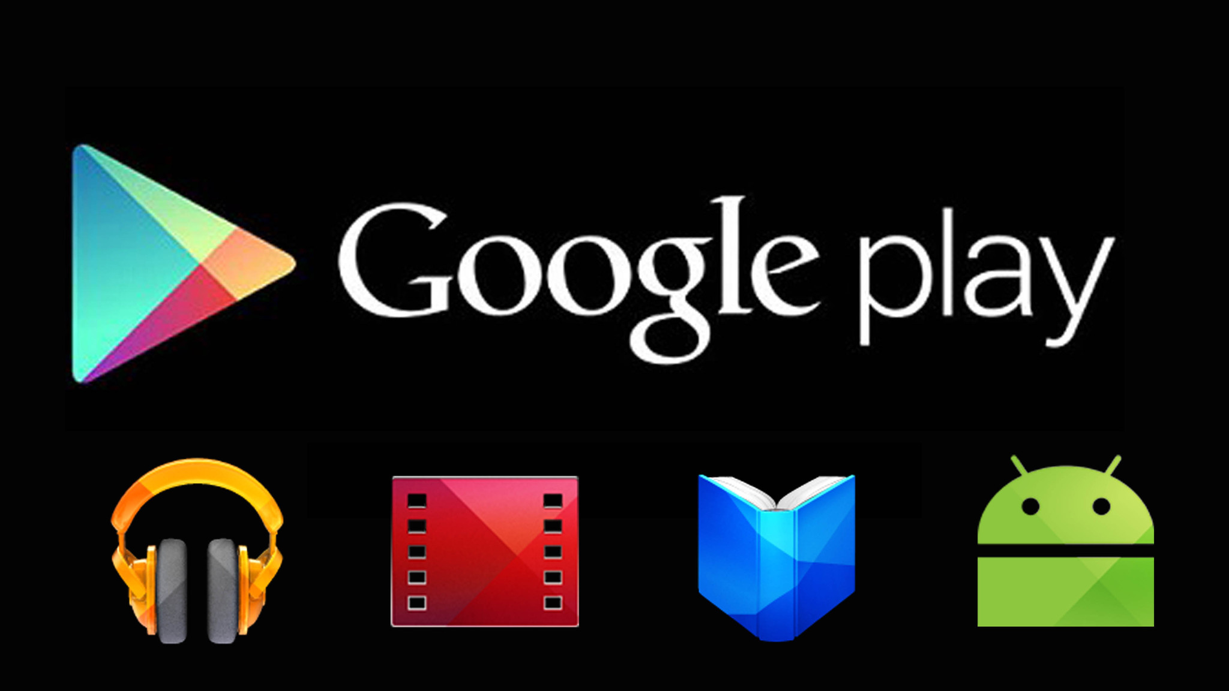
Phát triển ứng dụng cho thiết bị di động
Giảng viên: Nguyễn Văn Công
16CN
Chủ đề : xuất bản ứng dụng lên google play
Thành viên :Nguyễn Hữu Phúc
Phạm Thị Hoa
Phạm Thị Linh
Phạm Anh Dũng

Slide 2

Xuất bản ứng dụng lên google play có khó hay k?
- Đưa ứng dụng lên Google Play trở thành một công việc không còn xa lạ đối với mọi lập trình viên. Công việc này diễn ra rất phổ biến đối với cộng đồng công nghệ thông tin cũng như cộng đồng android.

Slide 3
Nội dung chính của bài
Những lưu ý quan trọng trước khi đưa ứng dụng lên Google Play
Các bước để xuất bản ứng dụng lên google play

Slide 4
Những lưu ý quan trọng trước khi đưa ứng dụng lên Google Play
c

Slide 5
Sử dụng icon đơn giản và có sức hấp dẫn
- Icon đơn giản và có sức hấp dẫn là yếu tố hàng đầu mà bạn nên quan tâm trước khi đưa ứng dụng lên Google Play. Bạn chỉ cần chịu khó để ý thì sẽ nhận ra có rất nhiều thứ sẽ nhìn đẹp hơn với icon. Một biểu tượng đơn giản thể hiện bằng hình vẽ mang ý nghĩa tượng trưng.

Slide 6
Chọn tên ứng dụng duy nhất và có chứa từ khóa
- Điều quan trọng nhất là bạn phải xác định từ khóa đúng đắn, đúng với lĩnh vực mà mình muốn. Điều này giúp bạn định hướng đúng đắn ngay từ ban đầu.
- Quan tâm đến thị hiếu người dùng và lập danh sách những từ khóa có thể sử dụng. - --- Chọn tên ứng dụng trước khi đưa ứng dụng lên Google Play có rất nhiều cách. Có thể là bạn lựa chọn từ khóa chủ lực mà người dùng sẽ tìm kiếm nhiều nhất. Hay chọn một cái tên ngắn gọn, dễ nhớ và nên chia từ khóa chính.
- Sử dụng từ khóa phải hợp ký, tránh việc nhồi nhét từ khóa. Tránh việc sử dụng những kí tự đặc biệt, tối ưu hóa tên ứng dụng phù hợp với ngôn ngữ, tốt nhất vẫn là từ khóa tiếng Anh…

Slide 7
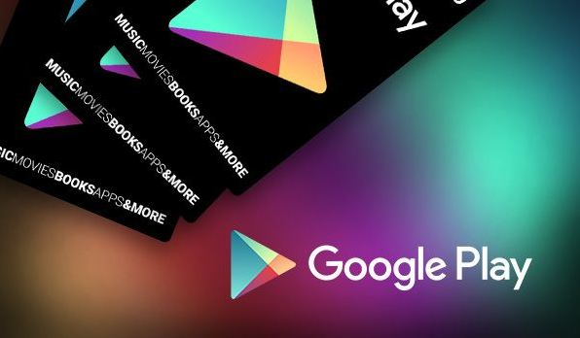
- Hình ảnh screenshots chất lượng, hấp dẫn và có độ phân giải cao nhất có thể rất quan trọng khi bạn đưa ứng dụng lên Google Play. Bởi vì ảnh chụp màn hình là một chỉ thị quan trọng về các chức năng và trải nghiệm cho người dùng tiềm năng.
Tạo hình ảnh screenshots chất lượng, hấp dẫn Tạo hình ảnh screenshots
chất lượng, hấp dẫn

Slide 8
Đặt ứng dụng vào một danh mục (category) đúng
- Đưa ứng dụng lên Google Play phải đảm bảo được rằng đây là danh mục ít cạnh tranh nhất. Đây được coi là một cách thực hành tốt giúp cho người dùng dễ dàng tìm thấy nó hơn trên App store.
- Cần tìm nơi ít có đối thủ cạnh tranh nhất. Và nếu ứng dụng của bạn có thể nằm trong nhiều danh mục hoặc danh mục phụ của riêng bạn. Thì hãy chọn những danh mục nào có mức độ cạnh tranh thấp nhất. Bạn có thể nhìn vào các giá trị dự kiến của tất cả các ứng dụng hay các trò chơi hàng đầu trong danh mục để đánh giá mức độ cạnh tranh.

Slide 9
Viết mô tả, giải thích ngắn gọn, súc tích nhất
- Những lời mô tả về ản phẩm chính là thông điệp mà bạn mong muốn gửi tới khách hàng của mình. Hướng họ đi đến quyết định mua sản phẩm hay sử dụng dịch vụ của bạn.
Chính vì vậy, trước khi đưa app lên Google Play, hãy dành những lời mô tả ngắn gọn nhưng đầy đủ nội dung. Nó sẽ kích thích nhu cầu của khách hàng và mang lại hiệu quả bất ngờ.

Slide 10
Các bước đưa ứng dụng lên Google Play
Bước :
1. Đăng kí tài khoản Google Developer
2. Tạo ứng dụng mới và điền thông tin mô tả ứng dụng
3. Upload logo và screenshot ứng dụng
4. Tiến hành upload APK lên Store
5. Hoàn thành đánh giá Content Rating
6. Đăng kí ứng dụng miễn phí hay trả phí

Slide 11
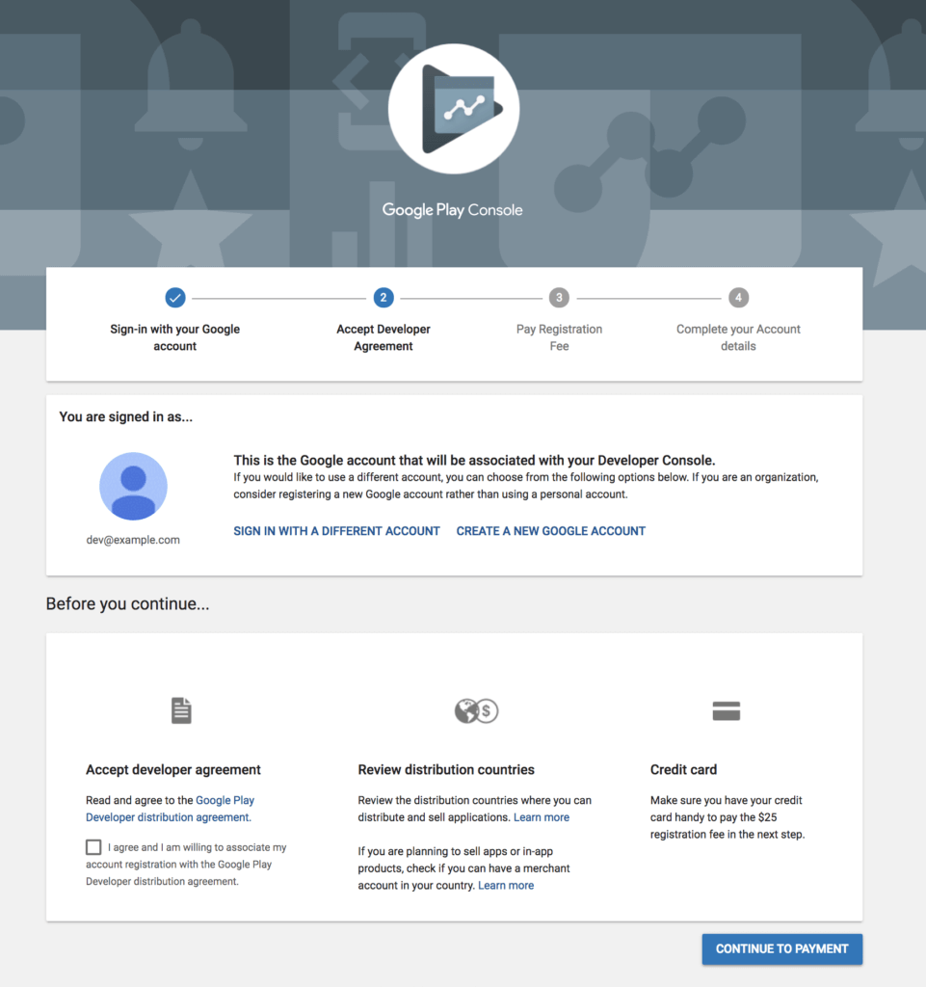
1. Đăng kí tài khoản Google Developer
- Đăng nhập bằng tài khoản Google, tích vào “Developer Agreement” để chuyển sang màn hình thanh toán.

Slide 12
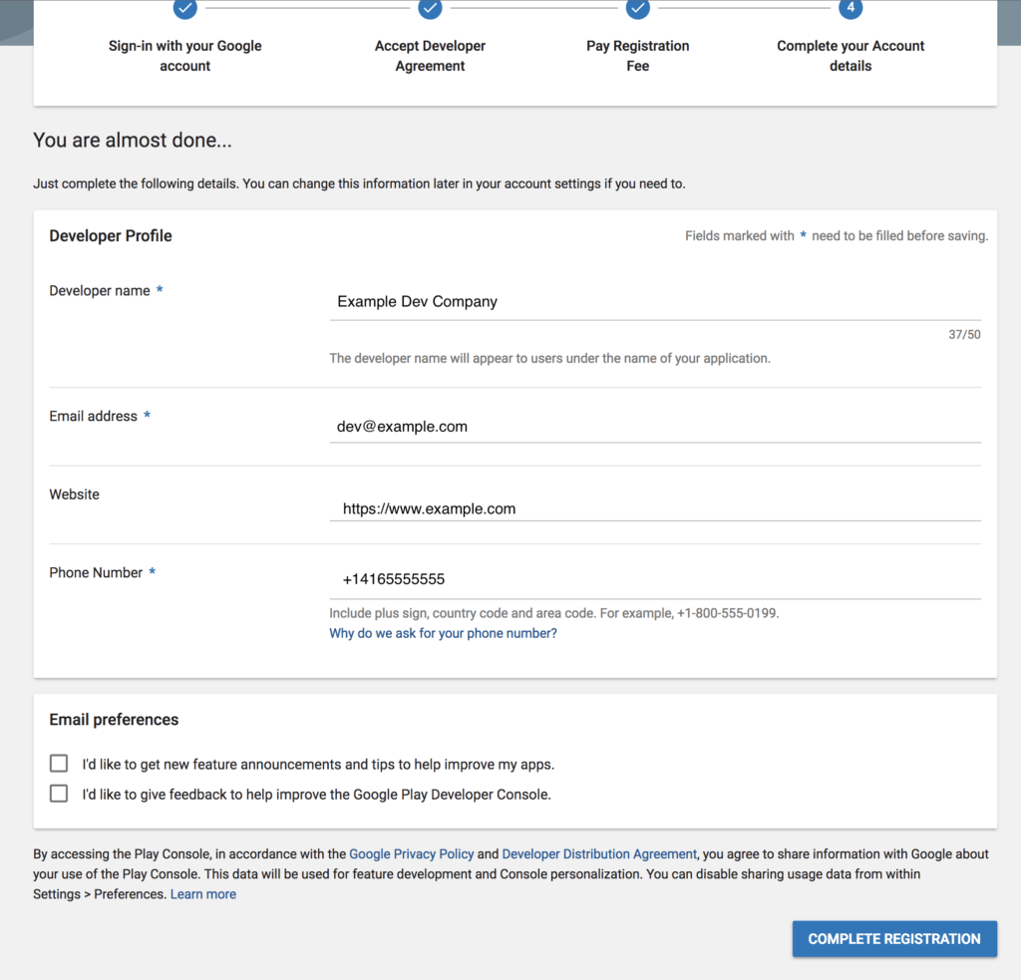
- Sau khi thanh toán bằng thẻ VISA/ MasterCard xong thì điền các thông tin cần thiết cho nhà phát triển như developer name, email address, website, phone number.
Cuối cùng nhấn vào nút “COMPLETE REGISTRATION.”

Slide 13
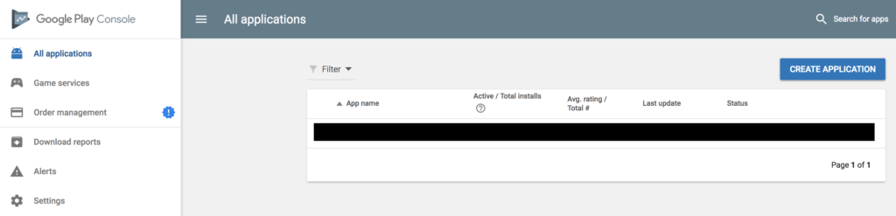
2. Tạo ứng dụng mới và điền thông tin mô tả ứng dụng
- Tạo ứng dụng mới bằng cách nhấn vào nút “CREATE APPLICATION”

Slide 14
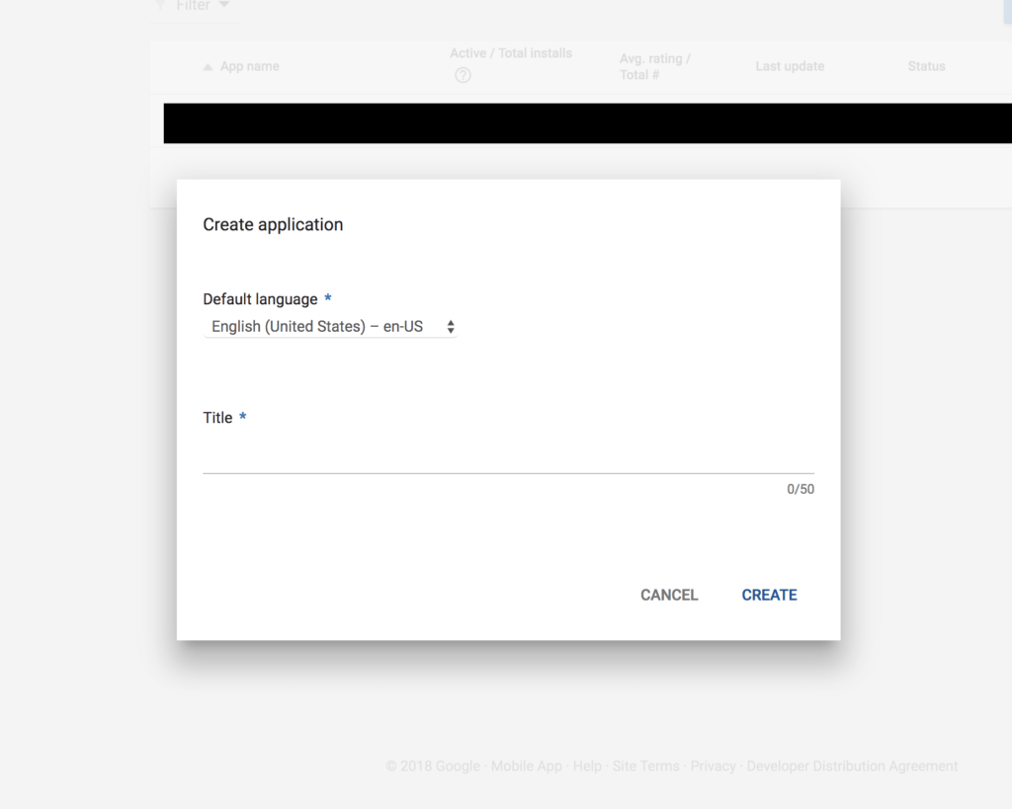
- Điền vào phần tiêu đề trên google play

Slide 15
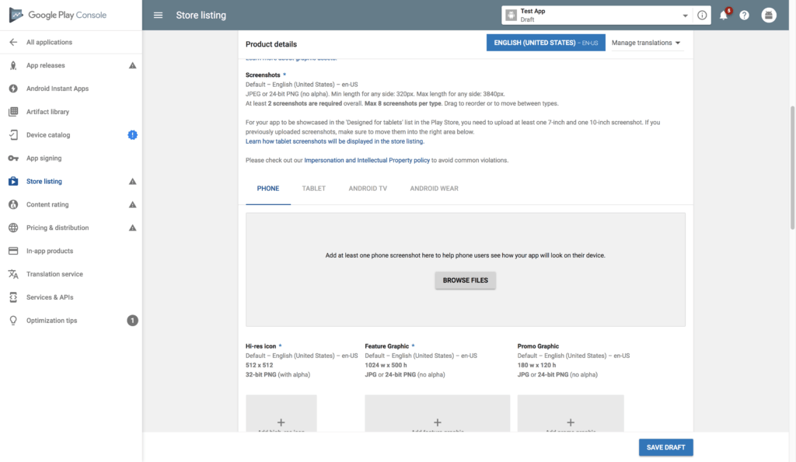
3. Upload logo và screenshot ứng dụng
- Nhấn vào “Add high-res icon” để tải logo lên
- Chọn “Add feature graphic.” Đây là ảnh promo được hiển thị trên đỉnh của trang ứng dụng trên Google play

Slide 16
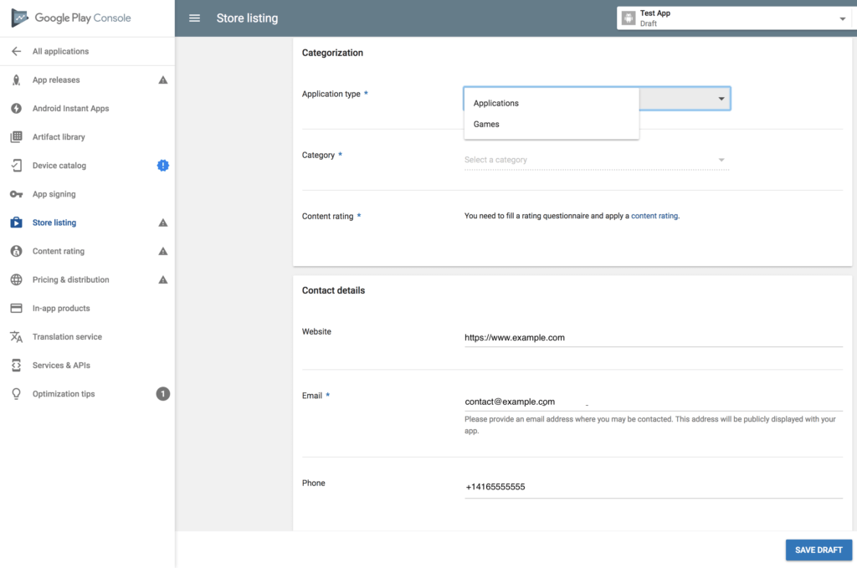
- Chọn kiểu ứng dụng là : App hay Game.
- Chọn Category phù hợp với ứng dụng: Tool, Productivity, Entertainment…

Slide 17
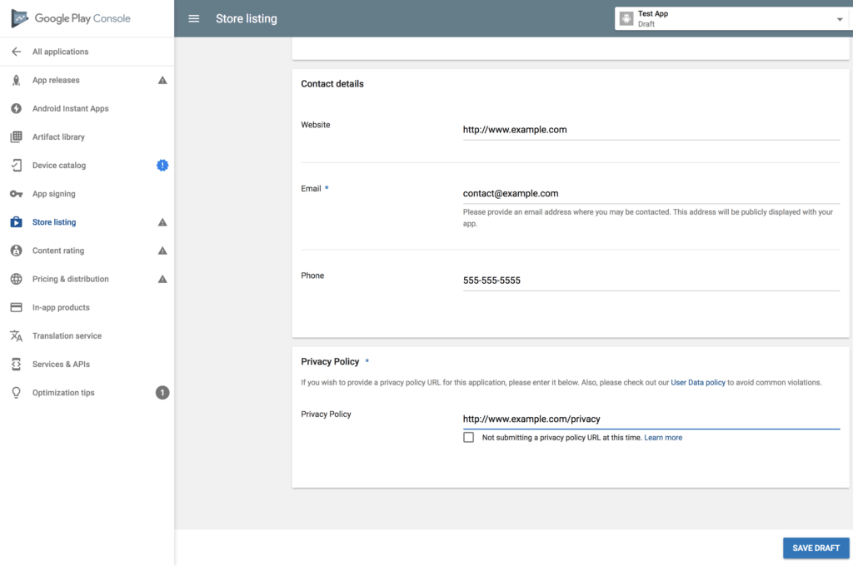
- Điều URL tới file privacy policy

Slide 18
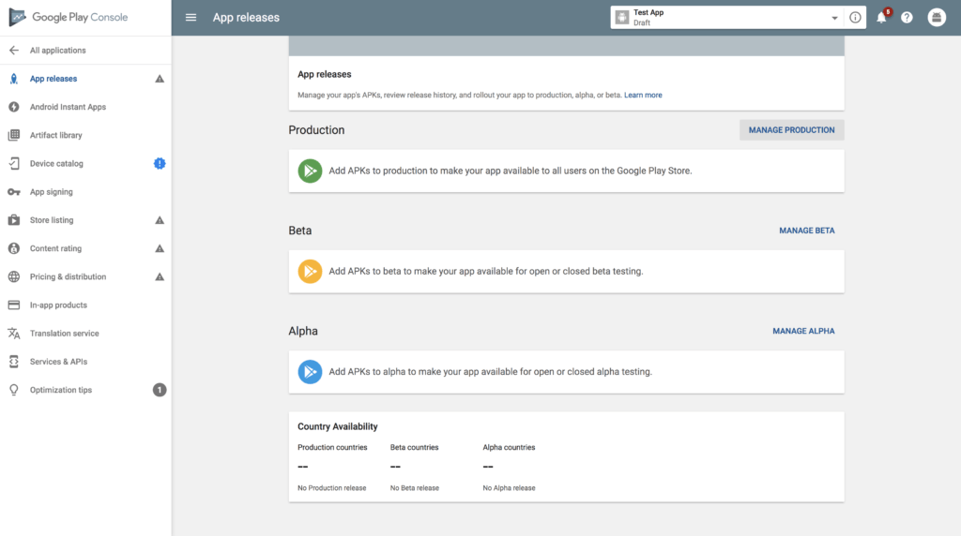
4. Tiến hành upload APK lên Store
- Chọn “MANAGE PRODUCTION” để tiếp tục hoàn thành các bước tiếp theo.

Slide 19
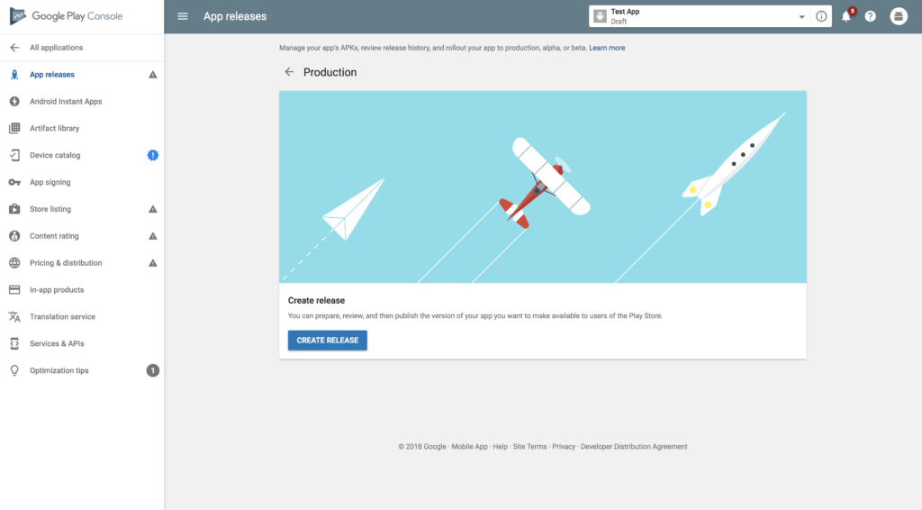
- Nhấn nút “CREATE RELEASE.”

Slide 20
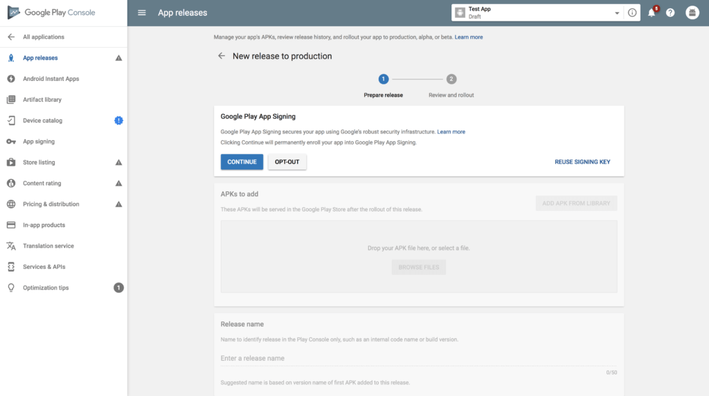
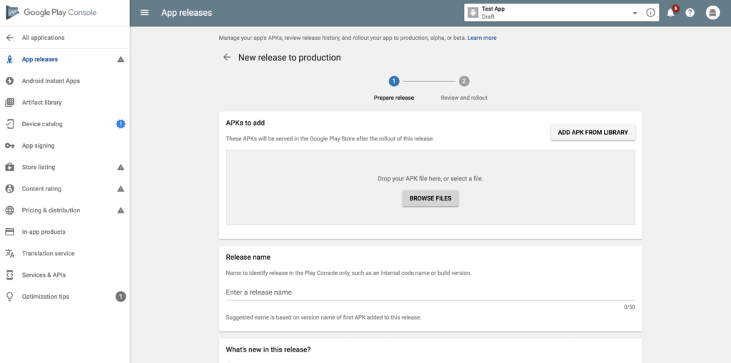
Khi đã tạo APK chọn “opt out ”
Tiếp tục là chọn “browse files” để upload APK từ máy tính lên

Slide 21
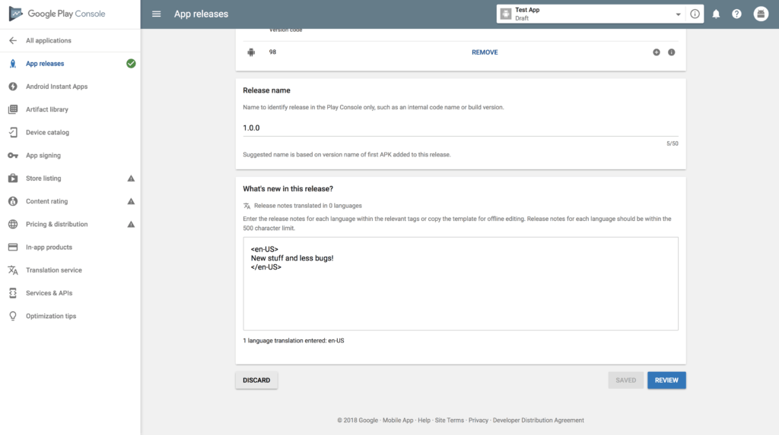
- Điền các thông tin chính rồi nhấn “REVIEW.”

Slide 22
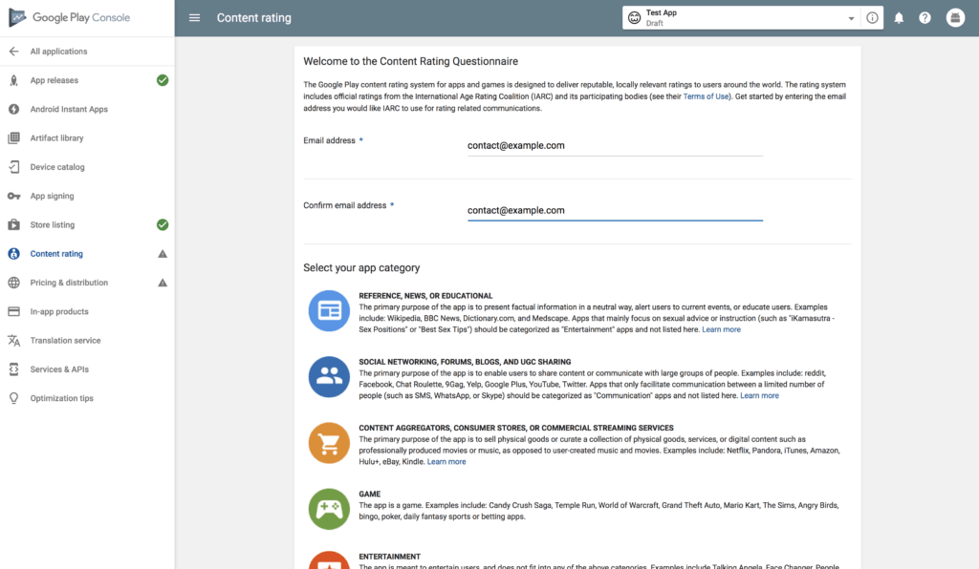
5. Hoàn thành đánh giá Content Rating
- Trả lời câu hỏi nhằm mục đích khẳng định app an toàn .

Slide 23
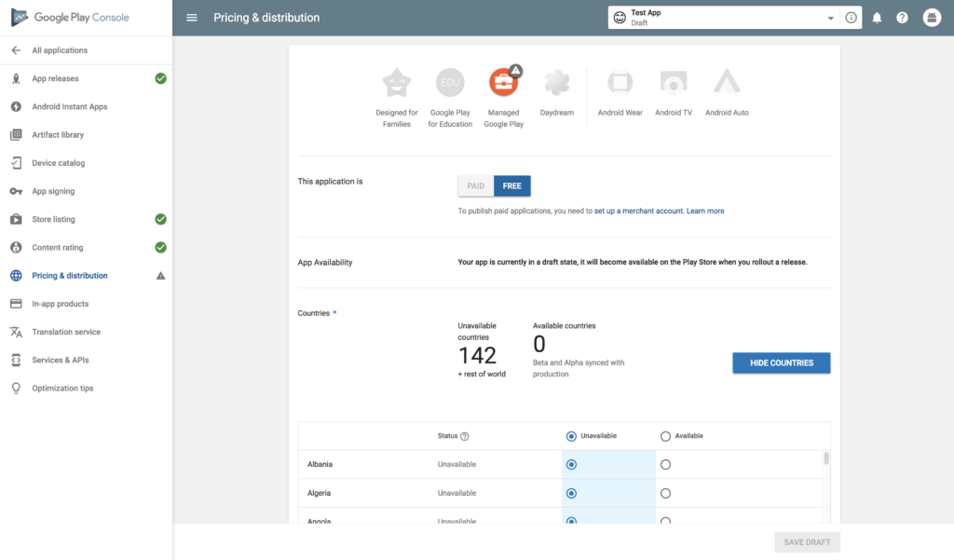
6. Đăng kí ứng dụng miễn phí hay trả phí
- Phần cuối cùng là “Pricing & distribution” ứng dụng sẽ phát hành miễn phí hay là bán cho người dùng.

Slide 24
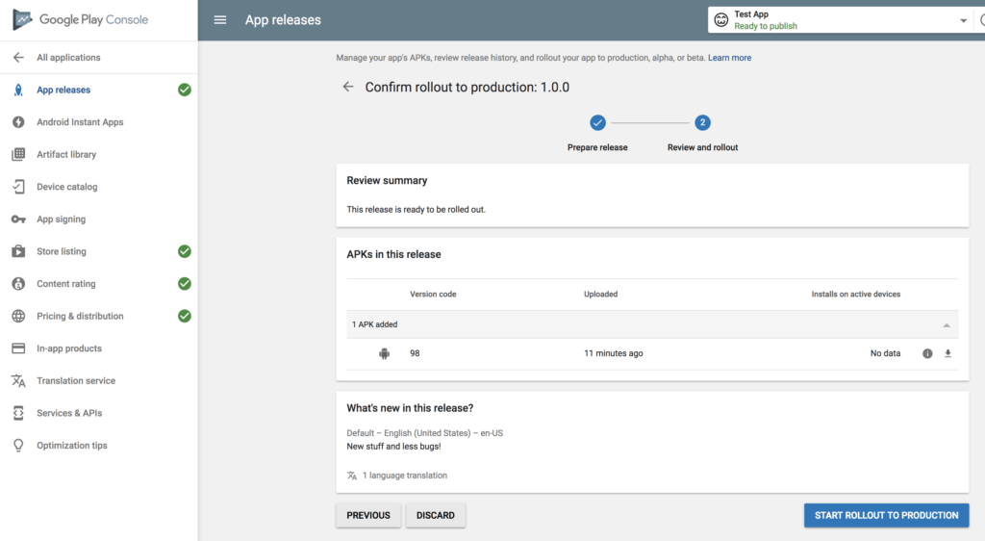
- Trở lại “App releases ” và nhấn nút ” START ROLLOUT TO PRODUCTION ” và chờ đợi Google review và appove cho ứng dụng của bạn.

